Slide 2
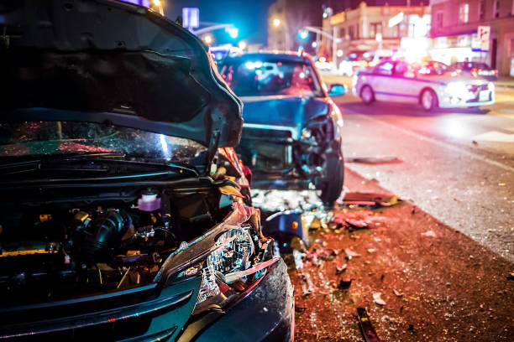

Slide 3


Slide 7
jk
gh

